Slide 1
第06-03讲 数据库技术
Java课程组

Slide 2

本讲教学目标
JavaWeb访问数据库
分页功能的实现

Slide 3

本讲内容
JavaWeb程序中访问数据库
对数据的分页技术的实现

Slide 4
数据库的访问
JDBC数据库连接技术
  1.加载数据库的驱动程序（前提首先引入数据库驱动的jar包）
    Class.forName(“driverName”);
  2.建立数据库连接
    String connStr = “jdbc:<JDBC驱动程序名：端口号>:数据源”
    Connection
  conn=DriverManager.getConnection（connStr）;

Slide 5
数据库的访问
JDBC数据库连接技术
  3.执行数据库操作SQL
    Statement stmt = conn.createStatement();
    ResultSet rs = stmt.executeQuery(sql);
  4.关闭数据库连接
    conn.close();

Slide 6
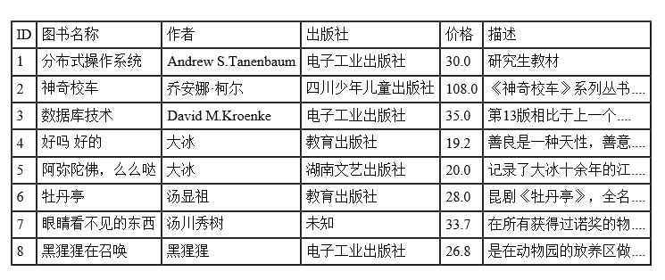
示例
图书列表
  实现在网页中展示数据库中的图书信息

Slide 7
本讲内容
JavaWeb程序中访问数据库
对数据的分页技术的实现

Slide 8
问题的提出
当检索的数据量比较大时，把结果全部显示在同一个页面
  页面的可读性差
  系统负担加大(内存占用量、数据传输)
解决上面的问题，可以使用分页显示技术，分页显示是Web应用中经常使用的功能

Slide 9
分页实现方案
将数据一次性取出，缓存在内存中，当用户从页面发出查看特定页面的请求时，将内存中缓存的数据根据请求返回给客户
  效率高，内存占用大
当用户从页面发出查看特定页面的请求，会根据请求向数据库中取出一页的数据，每次请求都进行一次数据库检索的操作
  效率低，节省内存

Slide 10
方案一
示例：一次取出，在内存中分页
优点
  只进行一次数据库查询，效率高
缺点
  数据不够准确，经常取得过期数据
  内存耗费巨大

Slide 11
方案二
示例：多次访问数据库
  使用MySQL的limit操作符
优点
  数据准确，节省内存
缺点
  多次数据连接会降低效率(使用连接池解决)
  使用数据库专用的SQL语句，通用性低

Slide 12
由数据库分页
MySQL
    SELECT * FROM users LIMIT [start],[step]
Db2
    SELECT * FROM (Select name,password,rownumber() over (ORDER BY ID ASC) AS rn from users) AS a1 WHERE a1.rn BETWEEN [start] AND [end]
Oracle
    SELECT * FROM( select ROWNUM r,name,password from users) WHERE r>[star] AND r<=[end]
MsSqlServer
    SELECT TOP [step] * FROM users WHERE (ID NOT IN (SELECT TOP [start] id FROM users ORDER BY id)) ORDER BY ID

Slide 13
小结
数据分页展示功能

Slide 14

实验
实验

Slide 15

本讲结束
谢谢大家

